Slide 1



TOÁN
2
Notes:
Tác giả bộ ppt Toán + TV2: Phan Thị Linh – Đà Nẵng
Sđt lh: 0916.604.268
+ Zalo: 0916.604.268
+ Facebook cá nhân: https://www.facebook.com/nhilinh.phan/
+ Nhóm chia sẻ tài liệu: https://www.facebook.com/groups/443096903751589
Hãy liên hệ chính chủ sản phẩm để được hỗ trợ và đồng hành trong suốt năm học nhé!

Slide 2


Notes:
Tết đến rồi nhưng nhà bác Ba lại rất nghèo, bác Ba lại k có tiền mua sắm tết. Cac em hãy giải các câu đố sau để dành tặng bác bà thật nhiều quà tết nhé!

Slide 3
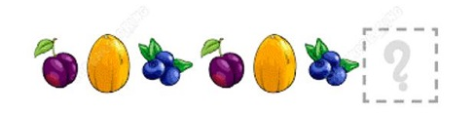


Slide 4







Slide 5


+ + = 30
+ = 15
= ?
10
5
= ?

Slide 6






Slide 7
Các cháu thật giỏi.
Bác cảm ơn các cháu!

Slide 8
BÀI 37
PHÉP NHÂN
CHỦ ĐỀ 8:
PHÉP NHÂN, PHÉP CHIA
Notes:
Tác giả bộ ppt Toán + TV2: Phan Thị Linh – Đà Nẵng
Sđt lh: 0916.604.268
+ Zalo: 0916.604.268
+ Facebook cá nhân: https://www.facebook.com/nhilinh.phan/
+ Nhóm chia sẻ tài liệu: https://www.facebook.com/groups/443096903751589
Hãy liên hệ chính chủ sản phẩm để được hỗ trợ và đồng hành trong suốt năm học nhé!

Slide 9

Notes:
Tác giả bộ ppt Toán + TV2: Phan Thị Linh – Đà Nẵng
Sđt lh: 0916.604.268
+ Zalo: 0916.604.268
+ Facebook cá nhân: https://www.facebook.com/nhilinh.phan/
+ Nhóm chia sẻ tài liệu: https://www.facebook.com/groups/443096903751589
Hãy liên hệ chính chủ sản phẩm để được hỗ trợ và đồng hành trong suốt năm học nhé!

Slide 10




a)
Mỗi đĩa có 2 quả cam. 3 đĩa như vậy có tất cả mấy quả cam?
2 + 2 + 2 = 6
Mỗi đĩa có 2 quả cam. 3 đĩa như vậy có tất cả 6 quả cam.
Ta chuyển 2 + 2 + 2 = 6 thành phép nhân:
2
$$×$$
3
=
6
Đọc là: Hai nhân ba bằng sáu.
Dấu $×$là dấu nhân.
Notes:
GV nhớ chỉ trên đĩa cam để phân tích

Slide 11
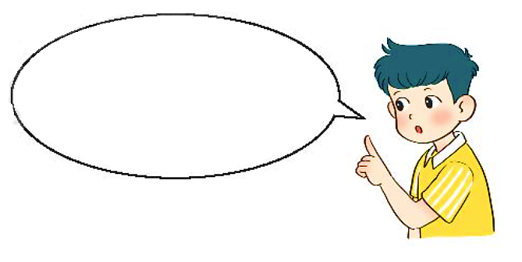


b)
Mỗi đĩa có 3 quả cam. 2 đĩa như vậy có tất cả mấy quả cam?
3 + 3 = 6
Mỗi đĩa có 3 quả cam. 2 đĩa như vậy có tất cả 6 quả cam.
Ta chuyển 3 + 3 = 6 thành phép nhân:
3
$$×$$
2
=
6
Đọc là: Ba nhân hai bằng sáu.
Notes:
GV nhớ chỉ trên đĩa cam để phân tích

Slide 12
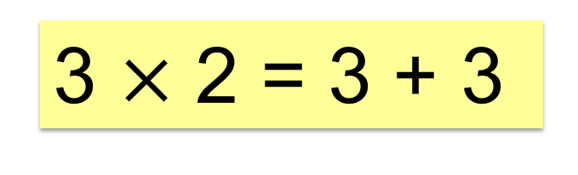
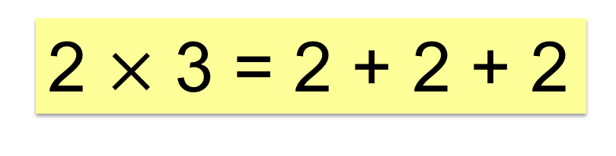
c)
Nhận xét
2 + 2 + 2 = 6
2 x 3 = 6
2 $×$ 3 = 2 + 2 + 2
3 + 3 = 6
3 x 2 = 6
3 $×$ 2 = 3 + 3

Slide 13

Notes:
Tác giả bộ ppt Toán + TV2: Phan Thị Linh – Đà Nẵng
Sđt lh: 0916.604.268
+ Zalo: 0916.604.268
+ Facebook cá nhân: https://www.facebook.com/nhilinh.phan/
+ Nhóm chia sẻ tài liệu: https://www.facebook.com/groups/443096903751589
Hãy liên hệ chính chủ sản phẩm để được hỗ trợ và đồng hành trong suốt năm học nhé!

Slide 14



1
Số?
a)
2 + 2 + 2 + 2 + 2 =
?
10
10
5 + 5 =
?
?
?
5
10
?
?
2 $×$ =
2
10
5 $×$ =
Notes:
Tác giả bộ ppt Toán + TV2: Phan Thị Linh – Đà Nẵng
Sđt lh: 0916.604.268
+ Zalo: 0916.604.268
+ Facebook cá nhân: https://www.facebook.com/nhilinh.phan/
+ Nhóm chia sẻ tài liệu: https://www.facebook.com/groups/443096903751589
Hãy liên hệ chính chủ sản phẩm để được hỗ trợ và đồng hành trong suốt năm học nhé!

Slide 15




1
Số?
b)
?
?
?
?
3
3
3
?
?
3
3
15
?
3 $×$ 5 = + + + + =
15
3 $×$ 5 =
?
?
?
?
?
15
5
5
5
15
5 $×$ 3 =
5 $×$ 3 = + + =
Notes:
Tác giả bộ ppt Toán + TV2: Phan Thị Linh – Đà Nẵng
Sđt lh: 0916.604.268
+ Zalo: 0916.604.268
+ Facebook cá nhân: https://www.facebook.com/nhilinh.phan/
+ Nhóm chia sẻ tài liệu: https://www.facebook.com/groups/443096903751589
Hãy liên hệ chính chủ sản phẩm để được hỗ trợ và đồng hành trong suốt năm học nhé!

Slide 16
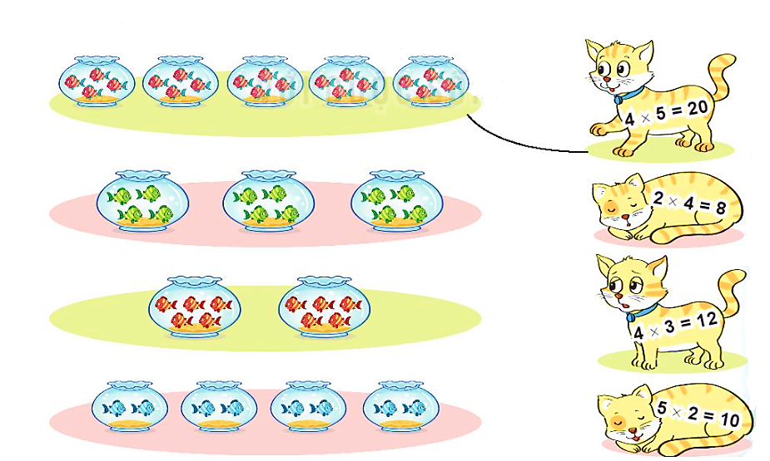
2
Tìm phép nhân thích hợp.
4 + 4 + 4 + 4 + 4 = 20
4 + 4 + 4 = 12
5 + 5 = 10
2 + 2 + 2 + 2 = 8
Notes:
Tác giả bộ ppt Toán + TV2: Phan Thị Linh – Đà Nẵng
Sđt lh: 0916.604.268
+ Zalo: 0916.604.268
+ Facebook cá nhân: https://www.facebook.com/nhilinh.phan/
+ Nhóm chia sẻ tài liệu: https://www.facebook.com/groups/443096903751589
Hãy liên hệ chính chủ sản phẩm để được hỗ trợ và đồng hành trong suốt năm học nhé!

Slide 17


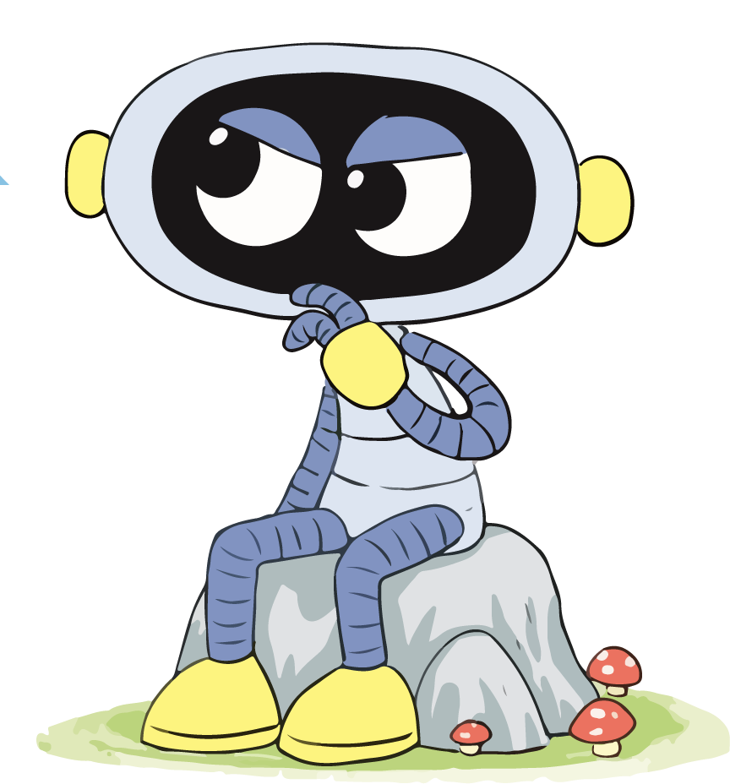
CỦNG CỐ
A. 2 x 2 = 6
B. 2 x 3 = 6
Notes:
GV: Ai là người nói đúng

Slide 18
DẶN DÒ
Hoàn thành bài
Xem lại bài đã học
Chuẩn bị bài mới
Notes:
Tác giả bộ ppt Toán + TV2: Phan Thị Linh – Đà Nẵng
Sđt lh: 0916.604.268
+ Zalo: 0916.604.268
+ Facebook cá nhân: https://www.facebook.com/nhilinh.phan/
+ Nhóm chia sẻ tài liệu: https://www.facebook.com/groups/443096903751589
Hãy liên hệ chính chủ sản phẩm để được hỗ trợ và đồng hành trong suốt năm học nhé!

Slide 19

Người soạn : Phan Thị Linh
Năm sinh : 1990
SĐT : 0916.604.268
Mail : linhpt33@fe.edu.vn
Thân chào Quý Thầy Cô!
Người soạn rất mong nhận được phản hồi và góp ý từ Quý Thầy Cô để bộ giáo án ppt được hoàn thiện hơn.
Mọi thông tin phản hồi mong được QTC gửi về:
+ Zalo: 0916.604.268
+ Facebook cá nhân: https://www.facebook.com/nhilinh.phan/
+ Nhóm chia sẻ tài liệu: https://www.facebook.com/groups/443096903751589
* Thầy cô có thể liên hệ khi cần được hỗ trợ soạn giáo án điện tử.

